Slide 1

프로젝트 계획서
B팀
유승은 임소연 전주영

Slide 2
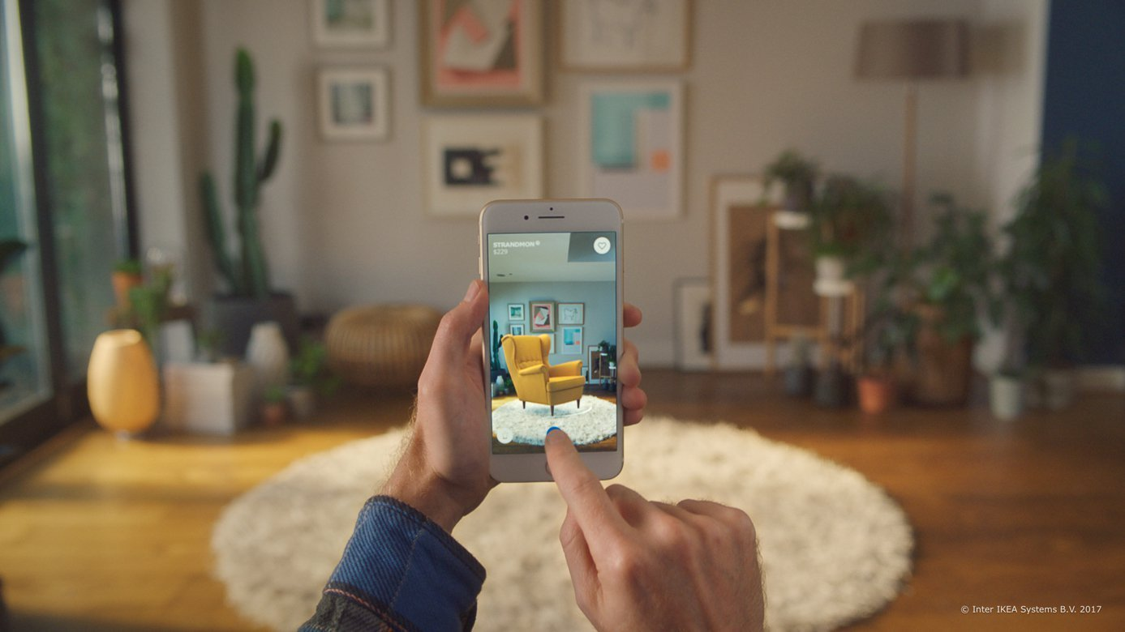
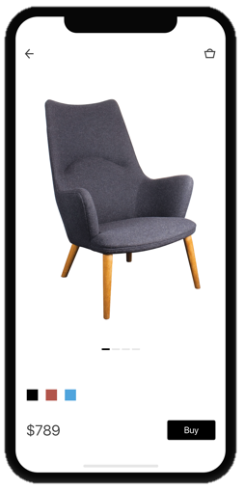
프로젝트 개요
2. 비슷한 제품 검색
1. 가구 및 인테리어 소품 인식

Slide 3
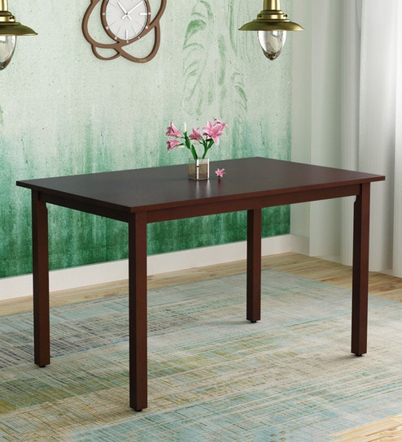
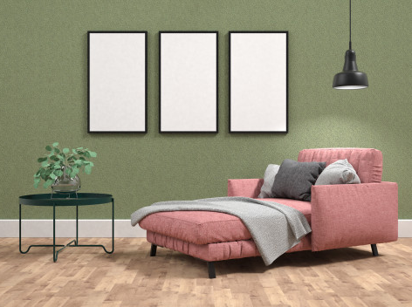
프로젝트 개요
Single Object Detection
Multi Object Detection
table
sofa
table

Slide 4
프로젝트 개요
핵심 알고리즘
Curriculum learning
Multi Object Detection
Localization
Single Object Detection
Multi Object Detection
table
sofa
table

Slide 5
프로젝트 계획
1. Single Object Detection 모델 구현
10개의 가구(인테리어 소품)로 분류
기본 모델: VGG-16
개선 계획
1) Data Augmentation: zoom, width, height, brightness
2) hyperparameter 조절
3) Input size 등 데이터 조정
4) model customizing: 새로운 layer 추가 등
5) GoogLeNet 모델 구현 및 적용
- 목표 Accuracy: 92%

Slide 6
프로젝트 계획
2. Multi Object Detection 모델 구현 및 CAM 적용
Multi-label dataset 구축 (weakly supervised learning 시도 가능)
최적화 시킨 Single Object Detection 모델에 학습
일정 수준 이상 성능 달성 시 CAM Test와 성능 개선 병행
성능 개선 방안
1) SOD에서 조정한 내용들
2) 성능에 치명적인 문제가 있는 경우 → Multi Object Detection 을 위한 새로운 모델 적용
(RNN, SPP-Net 등)
- 목표 Accuracy: 88%

Slide 7
Day 1. Data preprocessing Single Object Detection

Slide 8
Data Acquisition and Preprocessing
Extreme Picture Finder 로 각 label에 해당하는 데이터 300여 장 수집
1단계 학습 데이터(Single Object Detection)에 적절한 데이터만 골라내기 > jpeg 파일만 학습 데이터로 사용 → 수작업
데이터 전처리 > 큰 용량 -> 데이터 리사이징 (PIL, Image 라이브러리 사용 – 500x500 이하)
학습 속도 향상 (로컬 디렉토리에 사진 파일 unzip)

Slide 9
Day 01 – 프로젝트 진행 목표
Single Object Detection 모델 구현
Classification 목표치 달성 - 목표 Accuracy: 92% - 달성 Accuracy : 83.93%

Slide 10
Single Object Detection Model 수정
Overfitting 해결하기 > Learning rate Decay 적용하기 → 다양한 모델 / optimizer에 적용 but 성능 개선 실패 > Data Augmentation: zoom, width, height, brightness → 해결 >> val_accuracy 개선에 집중
Accuracy 높이기 > Learning rate : Decaying 비율 조절 > Dense Layer 빼기
Val Accuracy 높이기 > freeze Layer 조절 (VGG-16) > SDG Optimizer 사용 (Learning Rate가 직관적으로 조절되는 모델) > GoogLeNet 모델 구축

Slide 11
Status – VGG16
VGG16(vanila) | VGG16 + flatten + dense(1024, relu) + BN + dense(10, softmax)
model_name
file_name | Ai-kea_vanilla_test1.ipynb |  | Ai-kea_vanilla_sey.ipynb |  |  | Ai-kea_vanilla_jjy.ipynb
img_size | 112 * 112 | 112 * 112 | 112 * 112 | 112 * 112 | 112 * 112 | 112 * 112 | 112 * 112 | 112*112 | 112 * 112
batch_size | 300 | 200 | 128 | 128 | 128 | 256 | 128 |  | 128
epoch | 20 | 30 |  | 50 | 50 | 50 | 100 | 100 | 100
seed_num | F | F | F | F | F | F | F | F | F
Fine_Tuning | X | X | X | X | X | X | X | X | slicing : -4 dense:1024, normal:on
Learning_rate | off | off | off | half-on | on | off | off | on | off
data_aug (option)
zoom | F | F | F | 0.1 | 0.1 | F | F | F | F
width | F | F | F | 0.1 | 0.1 | F | 0.3 | 0.3 | 0.3
height | F | F | F | 0.1 | 0.1 | F | 0.3 | 0.3 | 0.3
brightness | F | F | F | 0.8-1.2 | 0.8-1.2 | F | F | F | 0.8-1.2
val_acc(max) | 79.41 | 79.85 | 0.7937 | 0.7676 | 0.7850 | 0.7883 | 0.7887 | 0.7546 | 0.8393
val_acc(final) | 78.22 | 78.55 | 0.7839 | 0.7058 | 0.7676 | 0.7861 | 0.7876 | 0.7383

Slide 12
Status – GoogLeNet
img_size | 112*112
batch_size | 128
epoch | 100
seed_num | F
Fine_Tuning | all true dense: off normal: off
Learning_rate | off
zoom | F
width | F
height | F
brightness | F
val_acc(max) | 0.8447
val_acc(final)

Slide 13
Day 01 -Summary
Single Object Detection 모델 구현
seyNet(약 78%), VGG16(약 84%), GoogLeNet(약 86%), Resnet(약 83% 이하)
최대 Accuracy : 82~86%
CAM을 위해 Acc의 향상 필요 => Day 02 - 데이터 정제 시도 예정
img_size | 112*112
batch_size | 128
epoch | 200
seed_num | F
Fine_Tuning | all true dense: off normal: off
Learning_rate | off
zoom | F
width | F
height | F
brightness | F
val_acc(max) | 0.8447
val_acc(final) | 0.8612

Slide 14
Day 2. Data ACquisition Model Revision CAM Test (VGG16, GoogLeNet)

Slide 15
Day 02 Schedule
데이터 수집 및 정제
Class당 약 500장 => 1500장 이상
상관없는 파일 삭제
Rename and Zip (ing)
잘 정돈된 데이터에서 잘 작동될 것으로 기대되는 VGG16과 seyNet으로 다시 train 해볼 예정

Slide 16
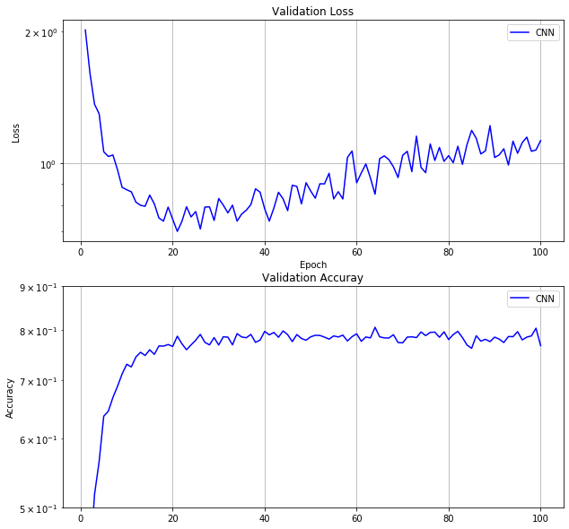
Day 02 – S.O.D with refined data
VGG-16
[Hyper parameter]
initializer = he
[Data augmentaion]
shift, horizontal_flip, brightness
[Model summary]
epoch=100, batch_size=256

Slide 17
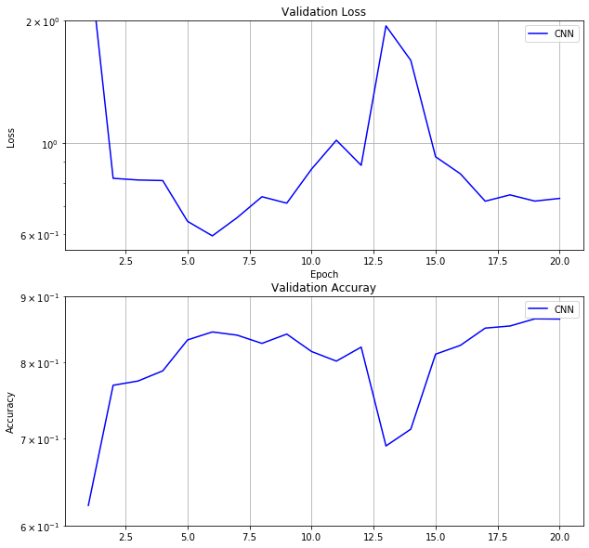
Day 02 – S.O.D with refined data
GoogLeNet
[Data augmentaion]
none
[Model summary]
epoch=195, batch_size=128
[Result - image, loss graph]
175-195epoch 교육결과

Slide 18
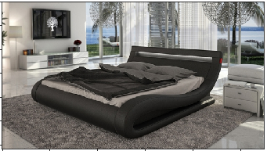
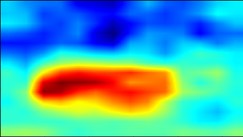
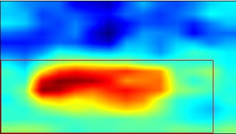
Day 02 – CAM Test(VGG16)
CAM
Heatmap 뽑아내기 : 각각의 Object의 heatmap 추출
Heatmap을 기반으로 Object Localization 구현
정교한 조정 필요

Slide 19
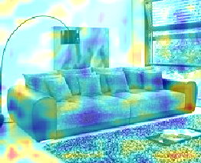
Day 02 – CAM Test(GoogLeNet)
GoogLeNet의 Inceptionv3에서 conv layer를 가져와 feature map 추출 시도
>> GoogLeNet의 구조 간과 (Sequential 취급)
기존 모델의 특정 layer(mixed)에서만 feature map 추출 가능
>> input size, shape, output label 수 등 customize 영향
기존 모델 mixed layer + conv + flatten + dense 구조로 만들어 feature map 추출
← Heatmap 그린 것(학습 이전)

